Slide 1
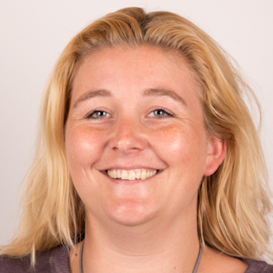
Curriculum Vitae
betrouwbaar
creatief
Zp-er (bruto uurloon 12,50 euro )
Hogestraat 15 -6953AP Dieren-Telefoon 06-18035009 jasmijn@hogestraat.nl
Jasmijn Nicolaï
inlevingsvermogen
analytisch
zelfstandig
introvert
Ervaring met:
Microsoft office
The Nanny
Minipak
As400
WERKERVARING
01-04-2014 tot heden zper voor samenzp administratie en boekhouding
01-04-2014 zelfstandige professional
De tafel van jasmijn
15-04-2013 tot heden deelname verschillende maatschappelijke projecten Team 3.0
26-09-2012 tot 23-12-2012 medewerker makro kerstpakketen (breuken lijsten bij houden en zorgen dat er een vervanging komt)
01-01-2012 tot 01-09-2013 webwinkel www.hetdoorgeefluikje.nl
15-09-2011 tot 15-12-2011 medewerker makro kerstpakketten
01-03-2010 tot 01-05-2012 administratief medewerkster Kinderdagverblijf (financieel, rooster maken, vragen beantwoorden, contracten opstellen)
01-05-2007 tot 31-07-2011 vrijwilliger tso (ook adm.) Basisschool
01-01-2004 tot 01-09-2007 gastouder SWR
01-02-2000 tot 01-02-2001 contractbeheerder Nationale Nederlanden
01-10-1999 tot 01-02-2000 div. adm. Werkzaamheden Uitzendbureau
01-01-1992 tot 01-10-1997 keukenmedewerkster Eetcafe de Wagerij
Onderzoeken
Uitzoeken
Observeren
Oplossen
Luisteren
Uitvinden
Passende duidelijkheid bieden
OPLEIDING
2014 –heden psychologie
2014 - heden inwerken boekhouding
2014 certificaat inleiding psychologie OU
2013 -2014 deelname (stage) team 3.0
certificaat mts-geodesie

